Slide 1
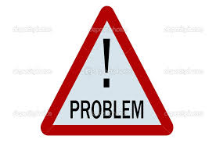
Vores problem

Slide 3
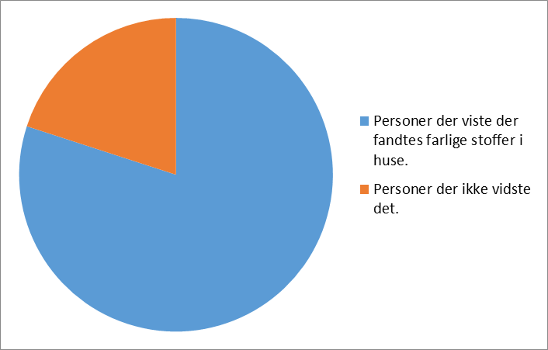
Diagram-mer

Slide 4
Hvad er PCB?

Slide 5
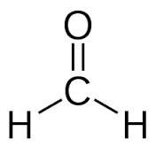
Hvad er formaldehyd?

Slide 6
Hvordan vi ville fjerne PCB og formaldehyd

Slide 7
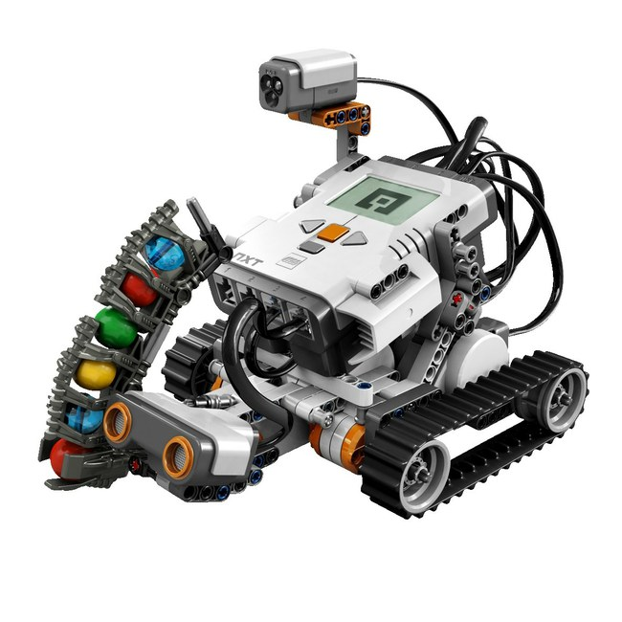
Vores Produkt

Slide 8
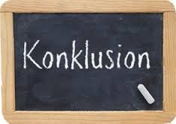
KONKLUSION

Slide 9
Kilder
www.pcb-guiden.dk
www.ing.dk
www.bolius.dk
www.boligejer.dk
www.mst.dk
www.sbi.dk
www.randonhuset.dk

Slide 10
SLUT

